Slide 1

функції

Slide 2
Функції
Користувацька функція — це невеликий, логічно завершений програмний код, до якого можна звертатися багаторазово з різних місць основної програми.

Slide 3
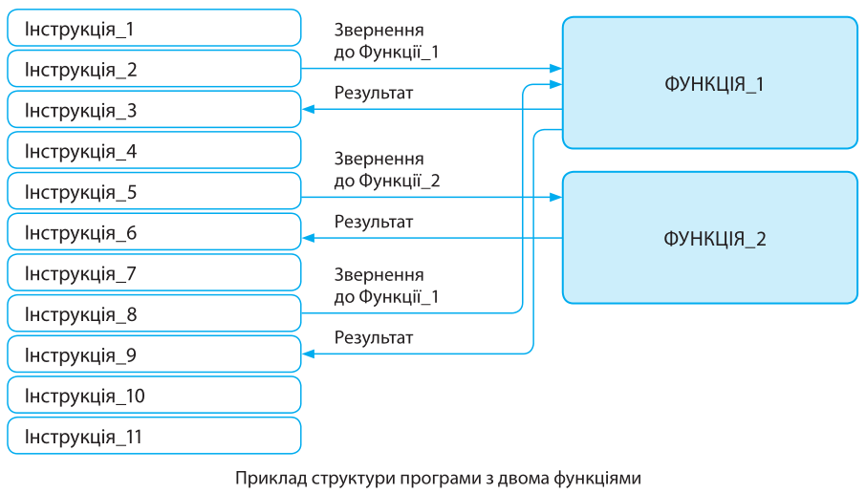
Функції

Slide 4
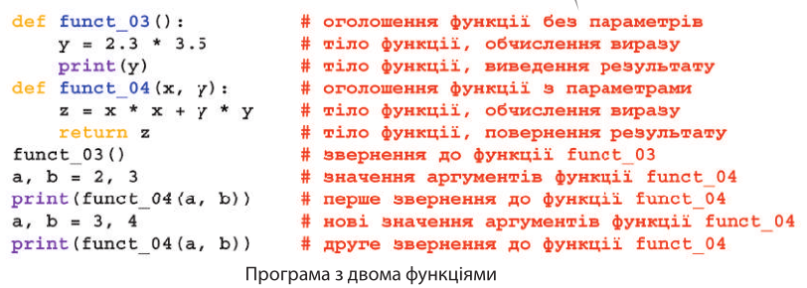
Функції
def <ім’я функції> ([параметри]):
<тіло функції>
[return<результат>]

Slide 5
локальні та глобальні змінні
Локальні змінні — це змінні, які оголошені всередині функції. У вже розглянутому прикладі у функції funct_03 локальною змінною є y, а у функції funtc_04 — змінні x, y і z.
Локальні змінні доступні тільки програмному коду всередині функції. Вони існують тільки під час виконання функції.
Глобальні змінні — це змінні, які оголошені в основній програмі, тобто за межами функції. Вони доступні в будьякій частині програми, у тому числі всередині функції.

Slide 6
локальні та глобальні змінні
Локальні змінні — це змінні, які оголошені всередині функції. У вже розглянутому прикладі у функції funct_03 локальною змінною є y, а у функції funtc_04 — змінні x, y і z.
Локальні змінні доступні тільки програмному коду всередині функції. Вони існують тільки під час виконання функції.
Глобальні змінні — це змінні, які оголошені в основній програмі, тобто за межами функції. Вони доступні в будь-якій частині програми, у тому числі всередині функції.

Slide 7
поліморфізм
Одна й та сама функція може ви конувати різні дії над об’єктами. Яка конкретно дія буде виконуватися, залежить від типу об’єктів, над якими виконуються відповідні операції.
Явище, коли синтаксична сутність операцій залежить від типу об’єктів, які опрацьовуються, називають поліморфізмом.
Приклад операцій з реалізованим в них поліморфізмом:
Додавання та конкатенація + 3 + 4 = 7 ‘3’ + ‘4’ = ‘34’
Множення * 3 * 4 = 12 ‘3’ * 4 = ‘3333’

Slide 8
Домашнє завдання
§§ 5.1

